Slide 1
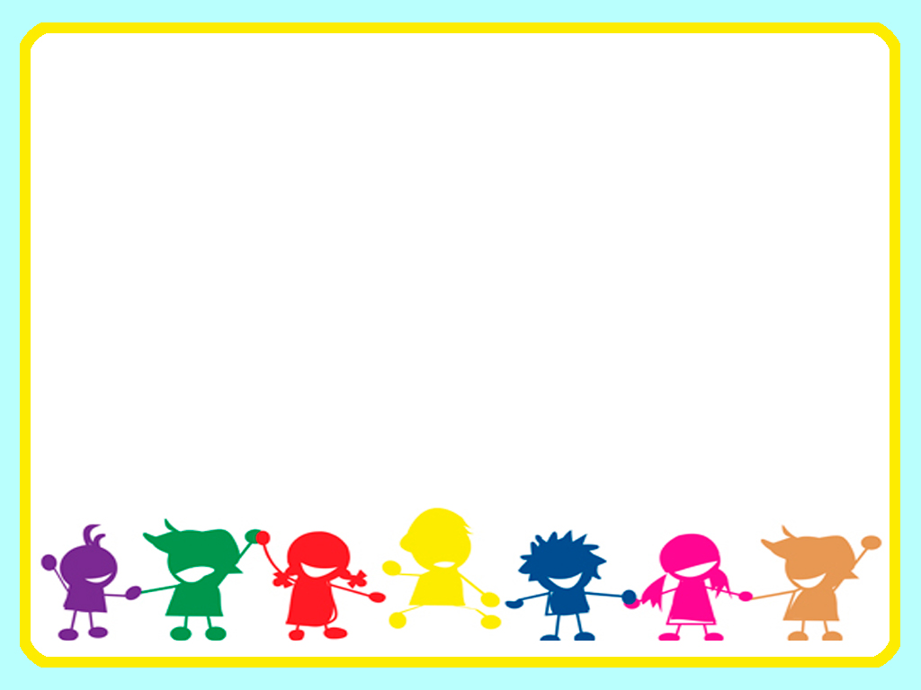

МАСТЕР-КЛАСС ПО ИЗГОТОВЛЕНИЮ РАЗВИВАЮЩЕЙ ИГРЫ
«УМНЫЙ ГЕОМЕТРИК»
МАДОУ детский сад № 23
г. Балаково
Подготовили воспитатели:
Буравкова Т.Ю Чуркина Ю.Ю

Slide 2
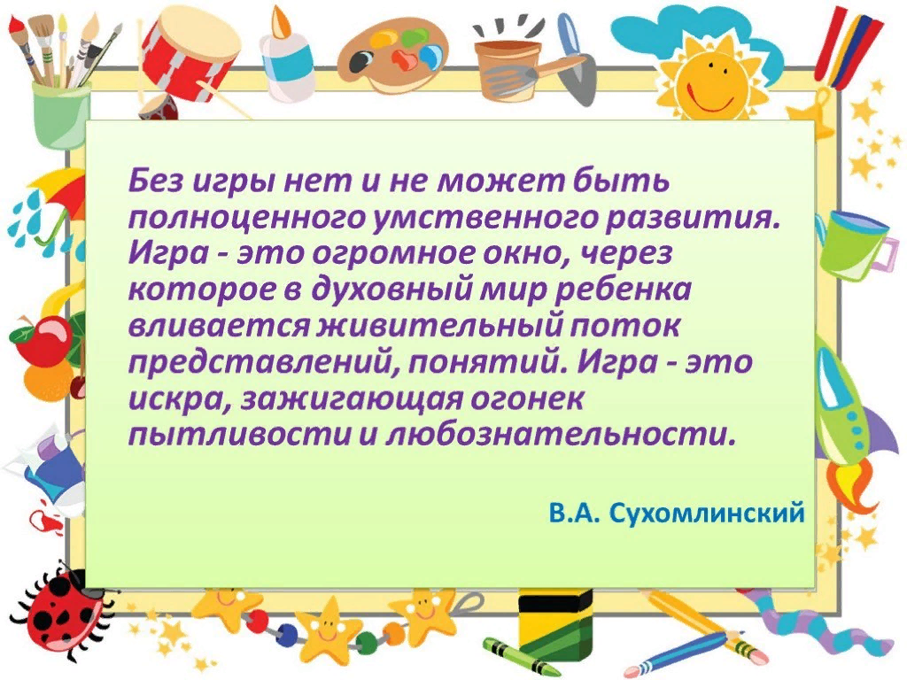

Slide 3
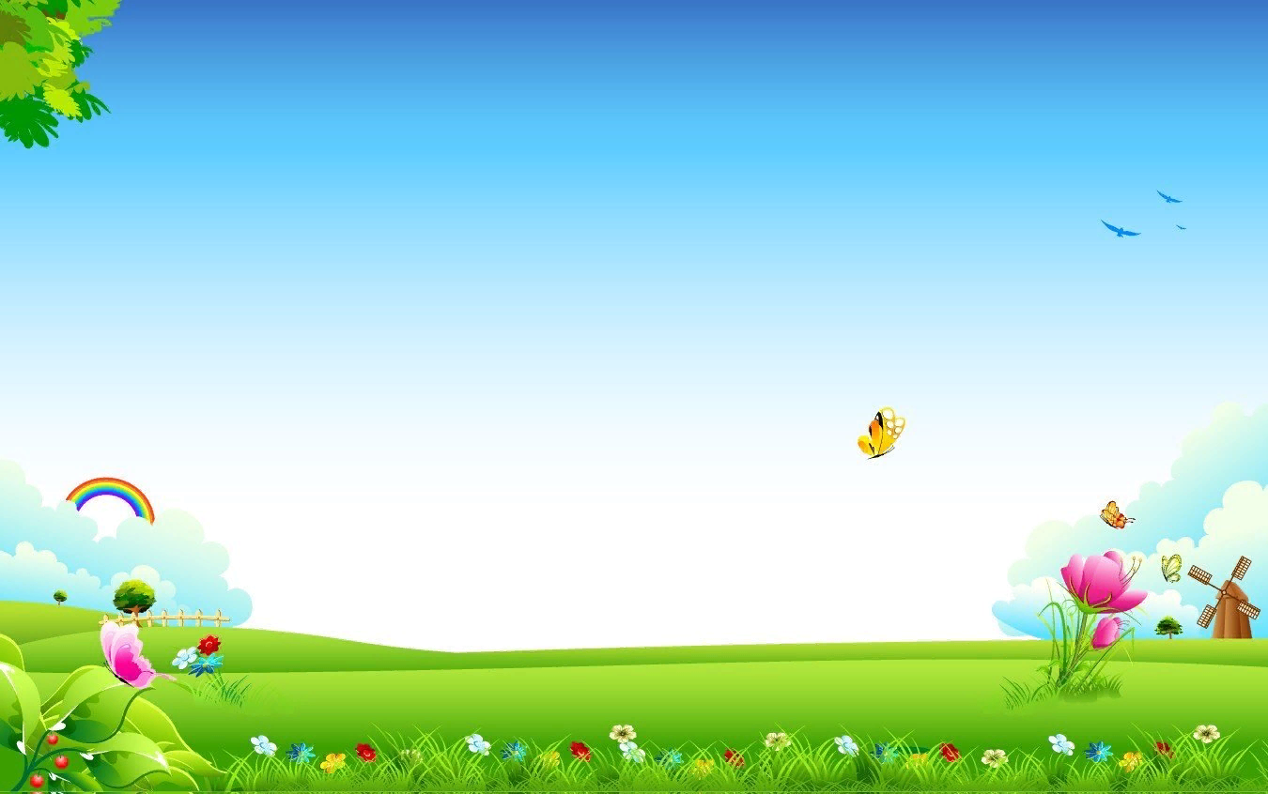
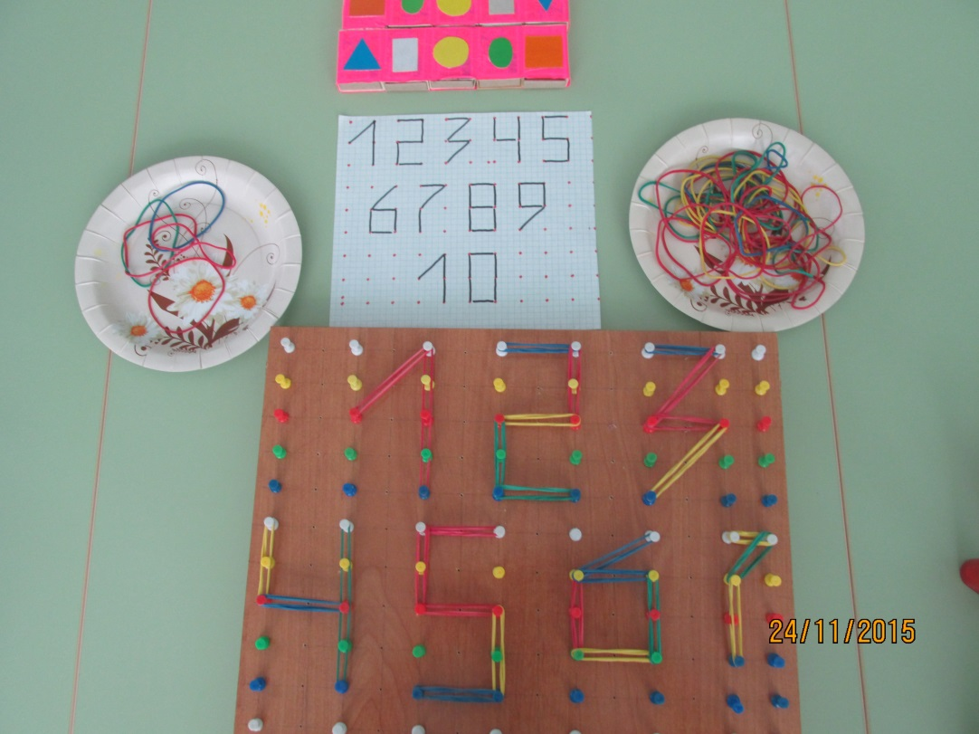
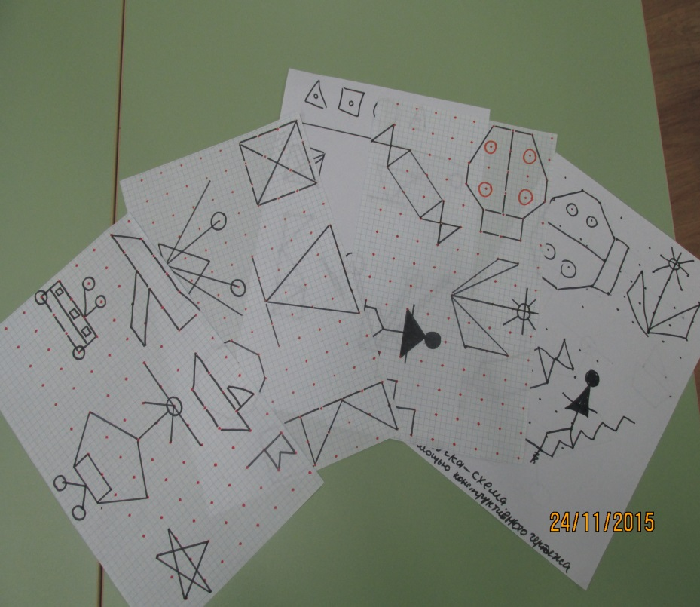
ГЕОМЕТРИК

Slide 4

Планшет «Умный Геометрик» – это настольная игра, которая дает возможность исследовательской деятельности для ребенка.
Она предназначена для развития пространственного и ассоциативного мышления, воображения, способствует развитию логики, мелкой моторики, помогает постичь азы геометрии, свободно ориентироваться на плоскости, умения действовать по заданному образцу, а так же способствует развитию таких качеств, как внимание и усидчивость.

Slide 5

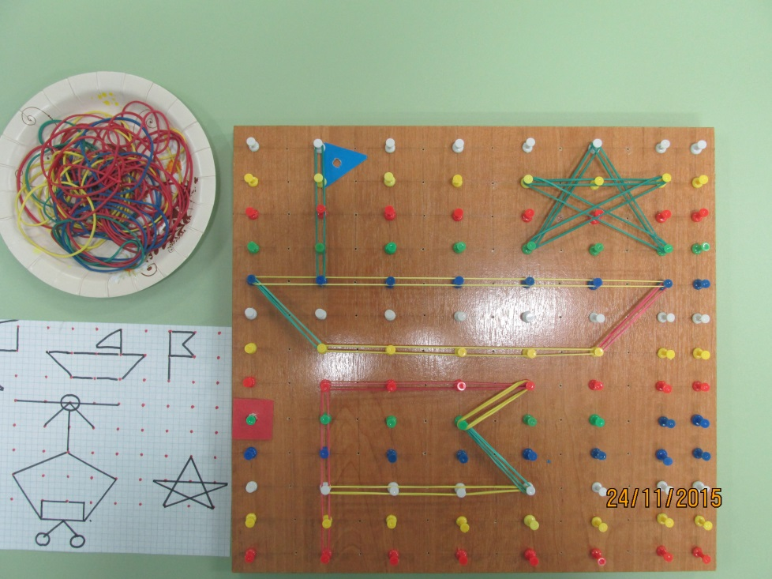
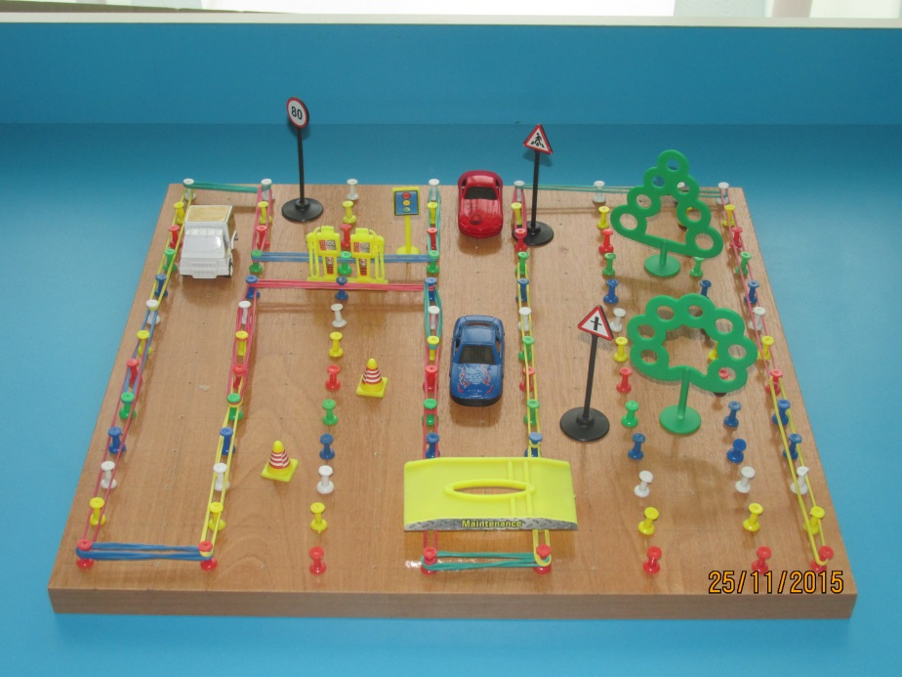
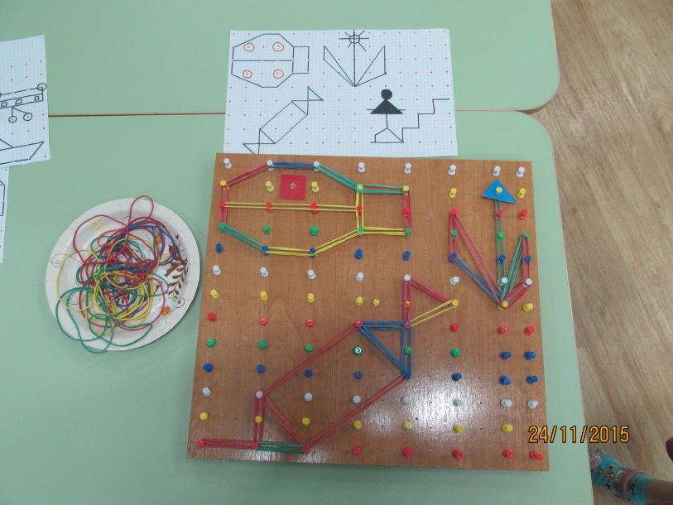
С помощью данной игры дети могут самостоятельно создавать оригинальные рисунки, фантазировать, творить, конструировать.

Slide 6
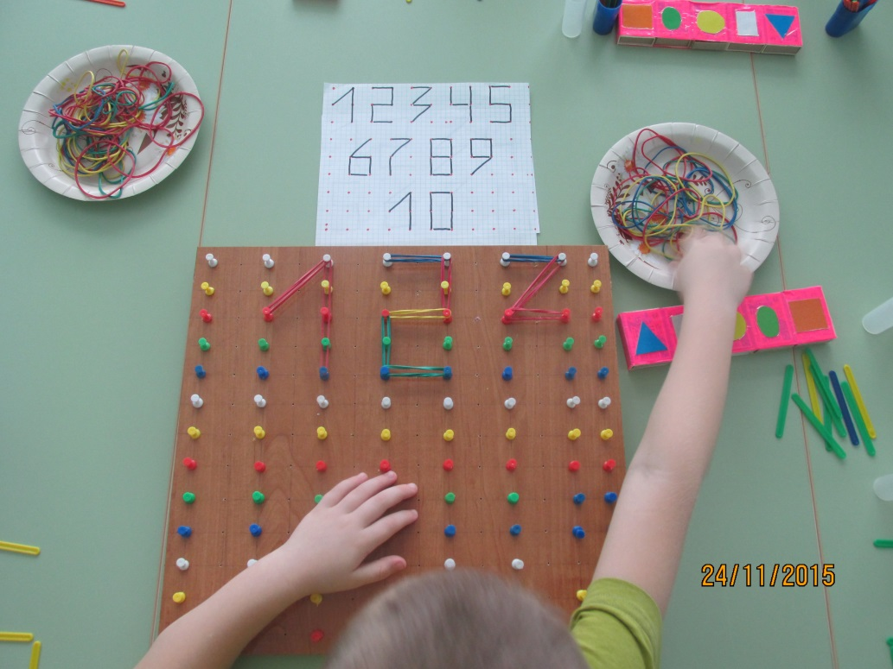
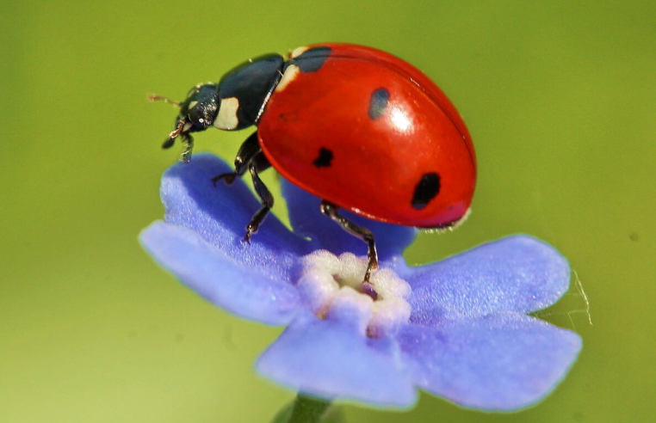
В зависимости от возраста, индивидуальных особенностей детей будет меняться цель и решаемые в ходе игры задачи. Уникальность игры в ее много вариантности. Игру можно использовать в НОД, в индивидуальной и подгрупповой работе, и в самостоятельной деятельности по желанию детей.

Slide 7

Цель игры:
Способствовать познавательно – математическому развитию детей.
Задачи:
1. Развивать умение ориентироваться на плоскости и решать задачи в системе координат;
2. Развивать умение работать по схеме, видеть связь между предметами и явлением окружающего мира и его абстрактными изображениями;
3. Развивать мелкую моторику и координацию движений руки;
4. Развивать сенсорные способности, смекалку, воображение;
5. Развивать индуктивное и дедуктивное мышление, дать представление о симметрии, трансформации размера, формы, числа, формирование логико -математических представлений у детей;
6.Способствовать развитию интереса, любознательности, внимания, наблюдательности и самостоятельности.

Slide 8

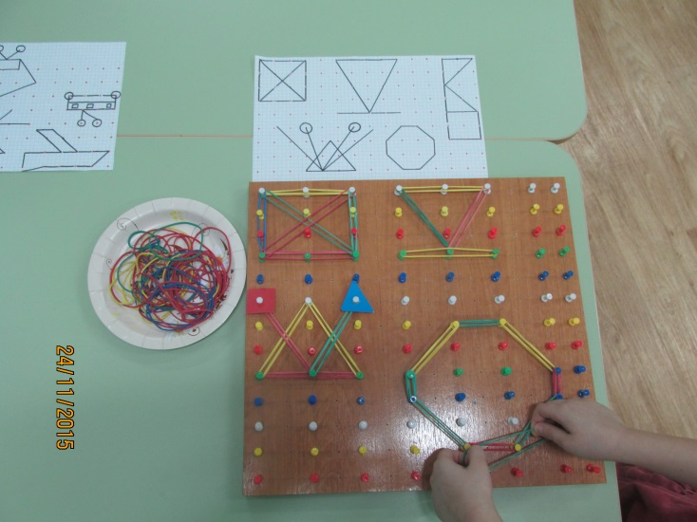
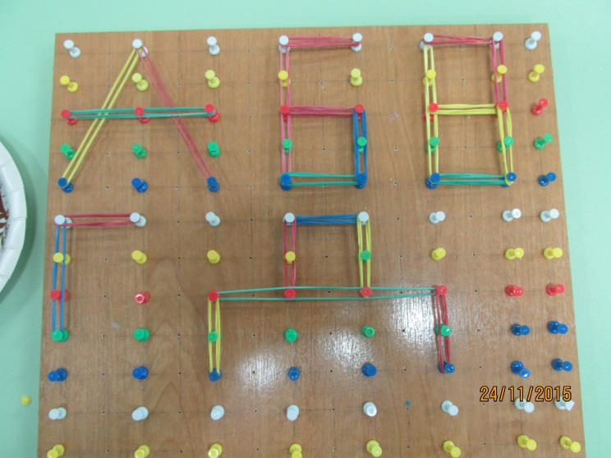
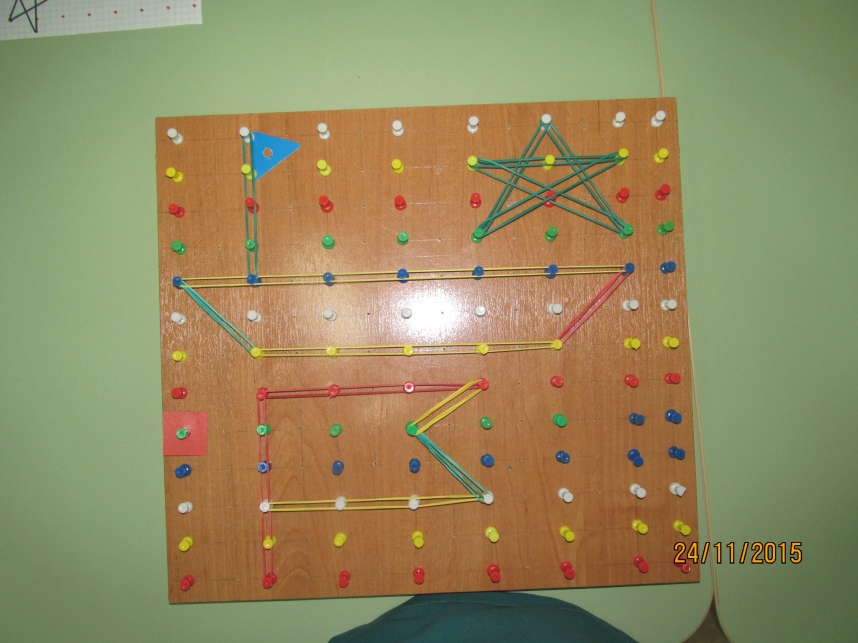

Slide 9
СПАСИБО ЗА ВНИМАНИЕ!

